Slide 1
第一章上机
HTML的基本标签

Slide 2

相关回顾
HTML文档的结构包括哪几部分？
<IMG>标签、<P>标签 、<BR>标签作用是什么？
<A>标签、<MARQUEE>标签作用是什么？

Slide 3
项目演示
演示贯穿案例拍拍网

Slide 4
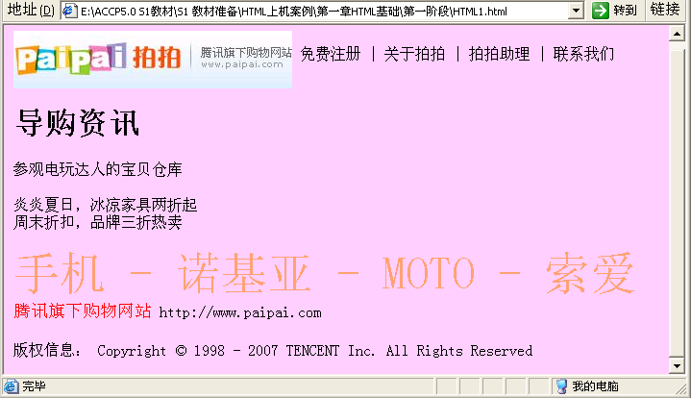
上机目标
模拟拍拍网建立一个首页
教员讲解上机目标

Slide 5
训练技能点
会使用 <P> 、<BR> 、<PRE>
会使用<OL>、<UL> 、 <HR>
会使用<FONT> 、 <IMG>
会使用<A> 、 <MARQUEE>

Slide 6

阶段1
训练要点：
  1、HTML文档的基本结构，标签配对出现
  2、<IMG>与文字关系
  3、<H>、<P>、<BR>
  4、<FONT> 、特殊字符的使用、 bgColor 属性

Slide 7
阶段1
需求说明：使用记事本来实现练习页面。
图片标签<IMG>
<P>段落标签
<H1>标题标签
<FONT>标签
这里使用了特殊字符

Slide 8
阶段1
规范代码示例
实现思路和关键代码：
  HTML文档的结构
  HTML标签的使用
讲解实现思路和关键代码
完成时间：15分钟

Slide 9

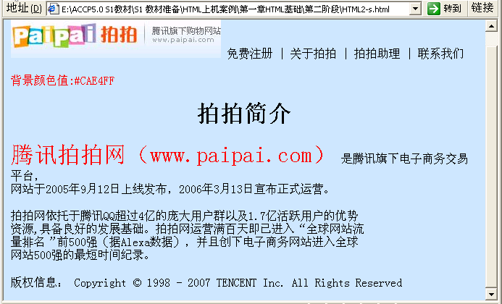
阶段2
规范代码示例
需求说明：通过手写记事本完成练习页面
使用<H1>标签
<FONT size="+3">
页面背景色值：#CAE4FF
讲解需求说明
完成时间：15分钟

Slide 10
共性问题讲解
共性问题集中讲解
常见调试问题及解决办法
代码规范问题
Notes:
超过3名学员提问 或 编码过程中遇到的问题需要集中讲解。

Slide 11
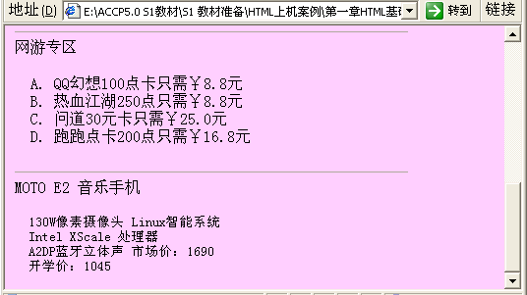
阶段3
训练要点：
1、有序列表标签<OL>
2、水平线标签<HR>
3、预格式化标签<PRE>
需求说明：
规范代码示例
<OL>有序列表
<HR>水平线
< PRE>预格式化标签
完成时间：15分钟
讲解需求说明

Slide 12
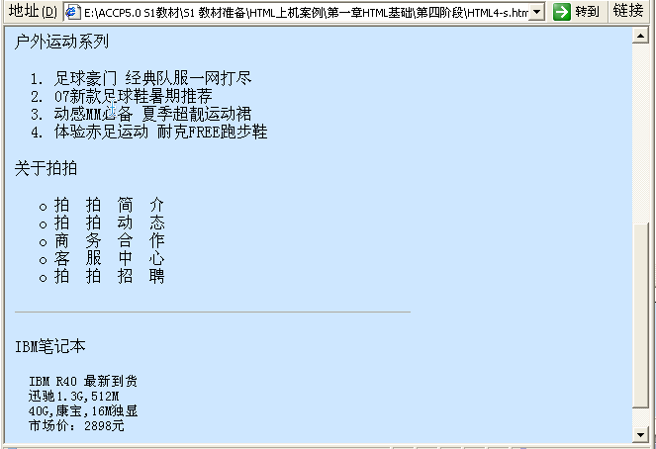
阶段4
规范代码示例
需求说明：手写记事本实现下图所示内容
页面背景色值：#CAE4FF
<UL>无序列表
讲解实现思路和关键代码
完成时间：15分钟

Slide 13
共性问题讲解
共性问题集中讲解
常见调试问题及解决办法
代码规范问题
Notes:
超过3名学员提问 或 编码过程中遇到的问题需要集中讲解。

Slide 14
阶段5
训练要点
  超链接标签<A>的使用方法
  页面信息滚动标签<MARQUEE>

Slide 15
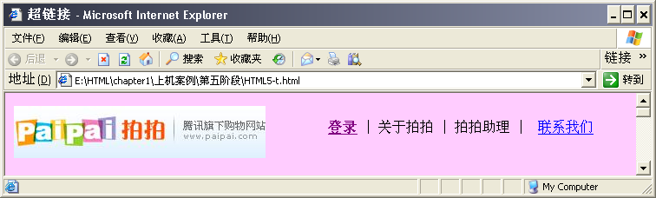
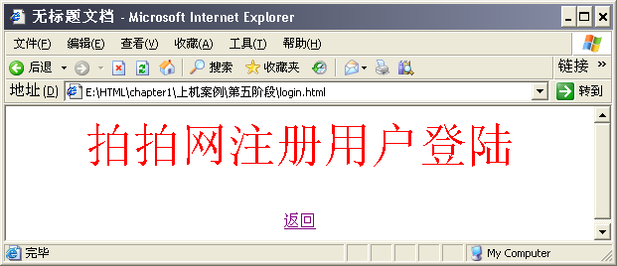
阶段5
需求说明图示（一）
链接到登录页面
链接到首页

Slide 16
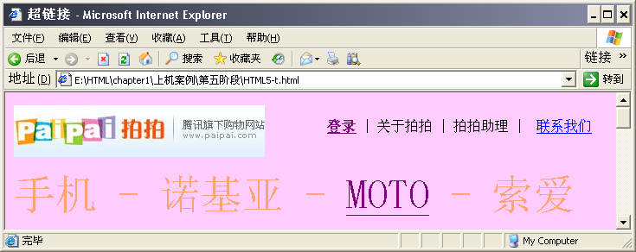
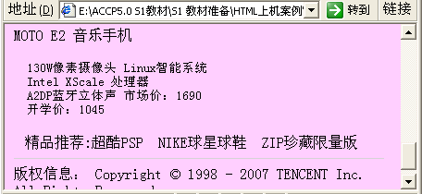
阶段5
需求说明图示（二）
电子邮件链接
点击[MOTO]链接
页面定位到指定的锚点位置
文字滚动显示
讲解需求说明

Slide 17
阶段5
实现思路及关键代码
1、 超链接<A>标签中href属性定义了链接的方向
2、<MARQUEE>标签的scrolldelay属性定义滚动速度
规范代码示例
<A href="login.html">[登录]</A>
指定链接跳转页面
< MARQUEE scrolldelay="150">精品推荐</ MARQUEE >
指定文字滚动的速度
讲解实现思路和关键代码
完成时间：20分钟

Slide 18
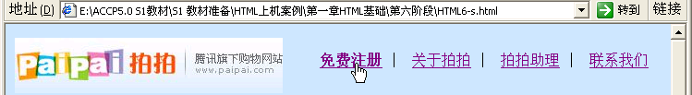
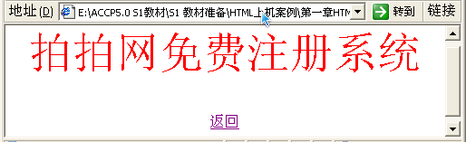
阶段6
规范代码示例
需求说明图示（一）
定义锚点
电子邮件
链接到注册页面
返回起始页
Notes:
根据班级情况，该阶段可以在课下完成

Slide 19
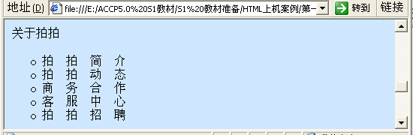
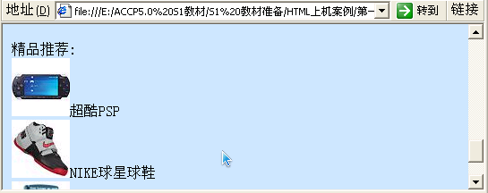
阶段6
需求说明图示（二）
锚点
<MARQUEE>滚动
完成时间：15分钟
讲解需求说明

Slide 20
总结
课堂总结

Slide 21
作业
课后作业
  必做
    教员备课时在此添加内容
  选做
    教员备课时在此添加内容
  提交时间：xxx
  提交形式：xxx
预习作业
  背诵英文单词
  教员备课时在此添加内容
Notes:
作业分为课后作业和预习作业两部分。
1. 课后作业又分为必做部分和选择部分，请各位老师根据授课学员实际水平安排相应的作业。
其中：
（1）必做部分要求全体学员课后必须完成提交的作业；
（2）选择部分是针对学习能力较强的学员在完成了必做部分作业之后，要求完成的作业。
2. 预习作业
理论课预习作业包括了英文单词背诵和下一章节理论课教学内容的预习；
上机课预习作业包括了下一章节上机课教学内容的预习。

Slide 22
